Slide 2
Medición percepción ciudadana de la atención y caracterización de los peticionarios
2º Semestre 2022
Ministerio de Justicia y del Derecho
Secretaría General – Grupo de Servicio al Ciudadano

Slide 3
01.
Introducción

Slide 4
Introducción
El Ministerio de Justicia y del Derecho, a través del Grupo de Servicio al Ciudadano, realiza la medición que permite identificar el nivel perceptivo de los ciudadanos, respecto a la atención recibida por los diferentes canales oficiales dispuestos por la Entidad (virtual, presencial, telefónico y de servicio postal).
Este informe consolida los resultados de la medición realizada en el segundo semestre de la vigencia 2022, el cual incluye estadísticas trimestrales comparativas de acuerdo con el número total de encuestas diligenciadas; así mismo se adelanta un análisis cualitativo, identificando retos y oportunidades de mejora para la Entidad.

Slide 5
02.
Metodología aplicada

Slide 6
Metodología canales presencial y de servicio postal
Para el desarrollo de la medición se utilizaron los siguientes criterios técnicos:
Instrumentos aplicados: encuestas virtuales semi-estructuradas
Canal objeto de medición: presencial – punto de atención al ciudadano, ventanilla de correspondencia física y formulario virtual.
Periodo de aplicación: Julio a diciembre de 2022
Nota sobre diligenciamiento del instrumento: es importante señalar que, para este periodo de medición, a causa de la contingencia COVID-19, este canal prestó servicio en horario de 9:00 am a 3:30 pm jornada continua de lunes a viernes.

Slide 7
Metodología canal virtual
Para el desarrollo de la medición se utilizaron los siguientes criterios técnicos:
Instrumento aplicado: encuesta virtual semi-estructurada
Canal objeto de medición: virtual – Formulario web y correo electrónico
Nota sobre el diligenciamiento del instrumento: la herramienta es de libre acceso y de diligenciamiento autónomo por parte de los ciudadanos. Adicionalmente, y por causa de la contingencia derivada del COVID-19 que ha demandado la promoción del uso de este canal, se fortalece la aplicación de la herramienta a través del envío de invitaciones para diligenciarla vía correo electrónico, a los ciudadanos que durante el periodo de medición hayan realizado requerimientos a la Entidad.
Periodo de recopilación de información: enero a junio de 2022.

Slide 8
Metodología canal telefónico
Para el desarrollo de la medición se utilizaron los siguientes criterios técnicos:
Instrumentos aplicados: encuesta telefónica estructurada (menú pbx institucional).
Canal objeto de medición: telefónico
Nota sobre el diligenciamiento del instrumento: El funcionario o contratista invita al ciudadano a responder encuesta, la herramienta es de diligenciamiento autónomo por parte de los ciudadanos.
Periodo de recopilación de información: Julio a diciembre de 2022.

Slide 9
03.
Resultados

Slide 10
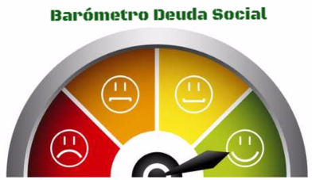
Resultados Índice de satisfacción global “Todos los canales”

Slide 11
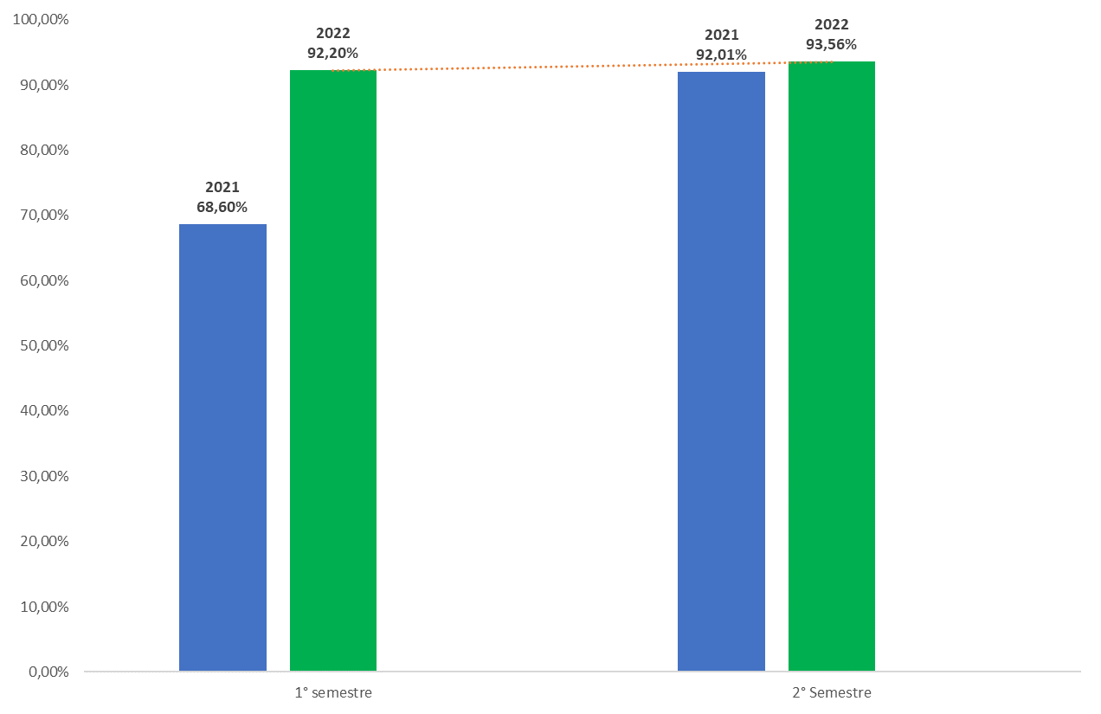
Resultados del indicador global
A continuación se presenta el índice de satisfacción general de la atención por los diferentes canales del Ministerio, correspondiente al periodo de medición:
El indicador se ubicó en un rango porcentual “sobresaliente” con un 93,56% sobre 100%, aumentando la percepción ciudadana satisfactoria sobre la atención en un 1,36% frente al semestre inmediatamente anterior.
Periodo información: julio a diciembre de 2022
Tipo de indicador: calidad
Tendencia: ascendente
Meta: 82%
Muestra: 854

Slide 12
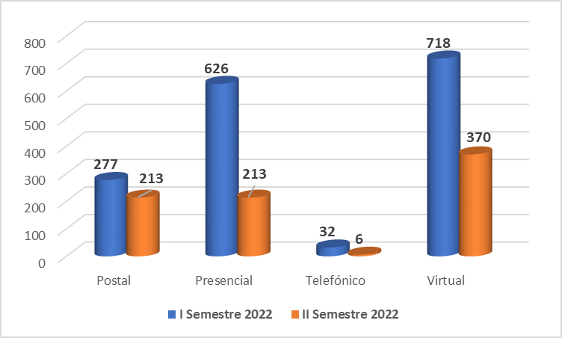
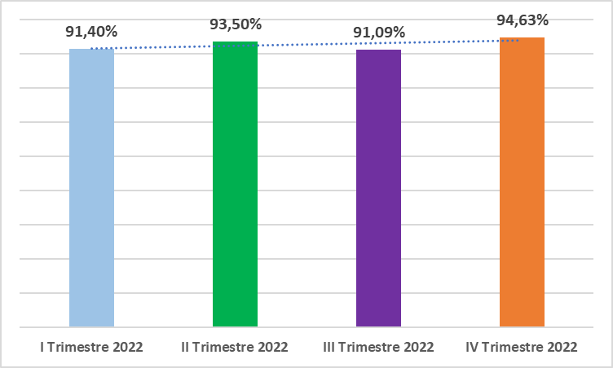
Índice de satisfacción global “Todos los canales” Comportamiento por trimestres
Resultados del indicador global
En las siguientes gráficas se presenta el comportamiento del indicador por semestre, dentro de lo cual se destaca la recuperación del mismo en el último trimestres, manteniéndose en sobresaliente, sin embargo se resalta que la cantidad de encuestas diligenciadas disminuyo en el periodo rendido.

Slide 13
Análisis de resultados II semestre 2022
La medición de la percepción de los ciudadanos frente a la atención recibida por la Entidad para la gestión de sus requerimientos en el segundo semestre del año 2022 se ubicó en un rango porcentual “sobresaliente" con un 93,56% sobre 100%, lo que indica que el nivel de satisfacción de los usuarios disminuyo en 1,36% frente al trimestre inmediatamente anterior.
En el cuarto trimestre del año 2022, se ubicó en un rango porcentual “sobresaliente" con un 94,63% sobre 100%, lo que indica que el nivel de satisfacción de los usuarios aumentó en 3,54% frente al trimestre inmediatamente anterior.
Cabe señalar, que los instrumentos de calificación virtual de la satisfacción sobre la atención recibida y el servicio de información son de libre acceso y de diligenciamiento autónomo por parte de los ciudadanos, para el semestre rendido se obtuvo 370 encuestas diligenciadas por este canal de atención
Sobre el canal telefónico desde el GSC se invitó a diligenciar la herramienta de calificación (menú del PBX), este canal estuvo habilitado por todo el semestre. Se evidencia que para los ciudadanos no es relevante adelantar la encuesta por este medio, para el semestre rendido se obtuvo 6 encuestas diligenciadas por este canal de atención.

Slide 14
Análisis de resultados II semestre 2022
Respecto al canal presencial (atendido en primer nivel por el GSC) y el canal de servicio postal o correspondencia (atendido por el GGD en el Punto de Atención al Ciudadano de la Entidad), este canal estuvo habilitado por todo el semestre y los ciudadanos que se acercan a las ventanillas de atención realizan la respectiva calificación de percepción, para el semestre rendido se obtuvo 426 encuestas diligenciadas por este canal de atención.
Es importante tener en cuenta para el análisis del comportamiento del indicador, que a causa de la contingencia derivada del COVID-19, el MJD habilitó todos los canales de atención y los canales por los cuales se recibieron mayor número de encuestas diligenciadas fue el presencial y virtual.
Los ciudadanos atienden la invitación que se realiza por correo electrónico sobre diligenciar la encuesta de percepción ciudadana habilitada en la página web en el link https://www.minjusticia.gov.co/servicio-al-ciudadano/encuesta-de-percepci%C3%B3n-sobre-pqrd
La percepción de los ciudadanos hacia los servicios que presta el Ministerio de Justicia y del Derecho mejoró favorablemente en este periodo rendido lo cuál indica que los esfuerzos y estrategias adelantadas en mejora del servicio han sido efectivas.

Slide 15
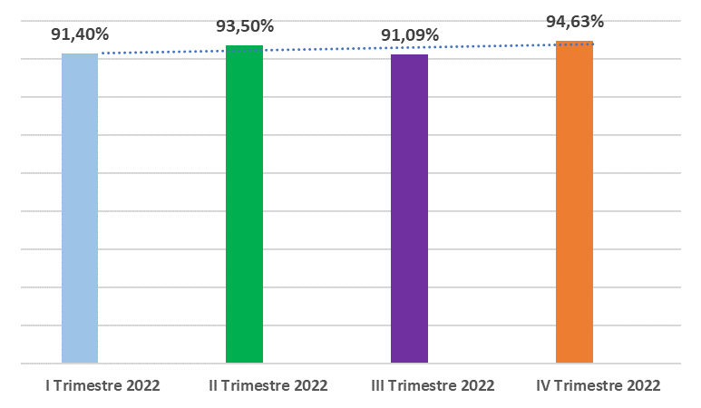
Índice de satisfacción global “Todos los canales” Comportamiento por mes
Resultados del indicador global
Se destaca la evolución del indicador en el segundo semestre de la vigencia 2022, lo cual se debió a que los canales de atención estuvieron habilitados todo el semestre. Adicionalmente, desde el GSC se lideraron mesas de trabajo con las dependencias de la Entidad, enfocadas a mejorar la calidad de las respuestas que se dan a la ciudadanía.

Slide 16
Recomendaciones para la mejora
Teniendo en cuenta los resultados de la medición, se identifican oportunidades de mejora, tales como:
Realizar seguimiento detallado a los radicados sobre los cuales la ciudadanía solicito mayor monitoreo por insatisfacción.
Continuar actualizando la información dirigida a los ciudadanos en el Sitio Web y articular con la DTIJ para que se realicen recomendaciones de cumplimiento del esquema de publicación a las dependencias.
Socializar los resultados de la medición en los informes trimestrales de PQRD para conocimiento de las dependencias, dando recomendaciones para la mejora de la oportunidad, claridad y pertinencia de las respuestas que emiten.
Socializar los resultados del indicador y del presente informe a los enlaces de PQRD para retroalimentación a sus dependencias, haciendo enfásis en los radicados sobre los que la ciudadanía señaló solicitar especial seguimiento.
Fortalecer de parte de los servidores del GSC y otras dependencias que atienden el canal telefónico la invitación a diligenciar la encuesta de percepción para continuar diversificando la muestra.

Slide 17
Resultados desagregados Canal virtual

Slide 18
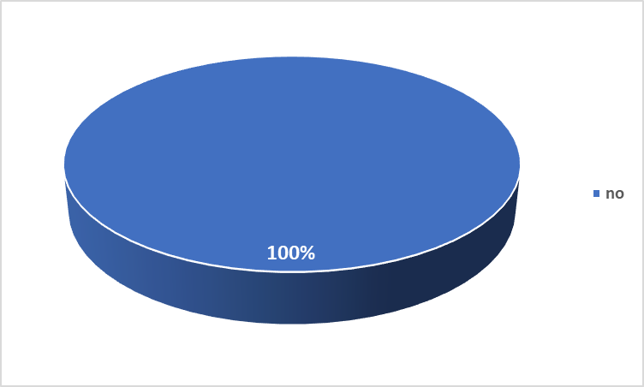
Canal virtual – Transparencia activa (Página Web)
1
Disponibilidad
¿Encontró la información pública que buscaba en la página web del Ministerio?
2
Oferta
Si no encontró la información, especifique en este espacio ¿qué información buscaba?
Respuestas:
Informes de control interno
Los trámites que maneja el ministerio
Base de datos de la Encuesta de Consumo de Sustancias Psicoactivas (ECSP) de los años 2008, 2013 y 2019
*Datos de primer semestre 2022

Slide 19
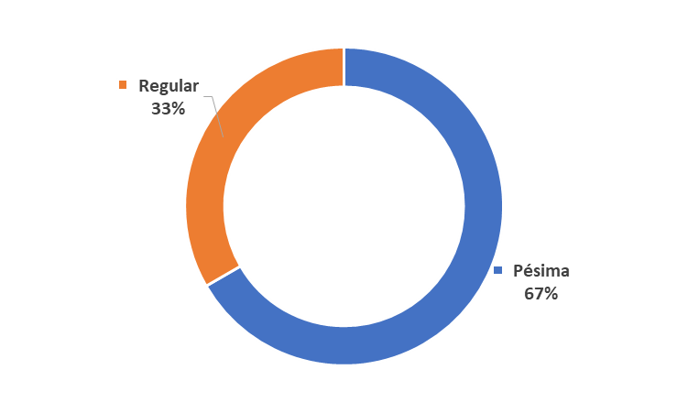
Canal virtual – Sección Transparencia (activa)
Página web
3
Pertinencia
Califique la pertinencia de la información que consultó en el Sitio Web del Ministerio
El 67% de los ciudadanos que diligenciaron la encuesta califican como pésima la información consultada.
*Datos de primer semestre 2022

Slide 20
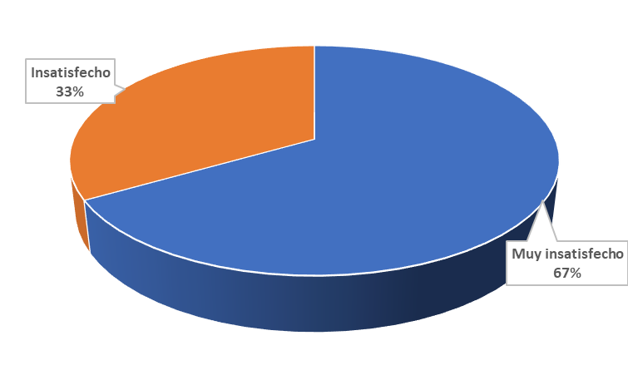
Canal virtual – Sección Transparencia (activa) Página Web
Colaboración
¿Qué información le gustaría que el Ministerio publique en el Sitio Web?
4
Respuestas:
Ubicación de los informes que deben estar publicados por ley
En lenguaje claro y específicos los trámites y servicios que ofrece el ministerio, actualmente al ingresar a esta información se encuentra un revuelto que no es claro.
Los datos (bases).
5
Satisfacción
En general frente al servicio de información brindada en el sitio web, Usted se siente:
*Datos de primer semestre 2022

Slide 21
Sección Transparencia (activa) Página Web
*Datos de segundo semestre 2022

Slide 22
Sección Transparencia (activa) Página Web
¿Que información le gustaría encontrar disponible en le sitio web de la entidad? | Respuesta o Acciones
El informe de denuncias y trámite de las denuncias por delitos electorales en las elecciones de territoriales, de congreso y Presidencia | No es competencia del Ministerio de Justicia y del Derecho. Si usted se da cuenta que se comete un delito podrá denunciarlo, poner quejas o comunicar irregularidades en el proceso electoral ante la Unidad de Recepción Inmediata para la Transparencia Electoral – URIEL.
Toda | De manera periódica se realiza actualización de los contenidos en la página web del Ministerio
Proyectos de ley radicados ante el Congreso (agenda legislativa impulsada por el ministerio y conceptos enviados al Congreso Nacional sobre los proyectos en curso. | Puede consultar la Agenda legislativa del Ministerio en la ruta:https://www.minjusticia.gov.co/normatividad/proyectos-de-decreto-y-agenda-regulatoria
Cual es la pena por complicidad en fuga de presos y instrumentación de menores para cometer un delito, para una persona que NO sea famosa? | Esta información se encuentra tipificada en el código penal Ley 599 de 2000 en los artículos 449 "favorecimiento de la fuga" y artículo 188 d "uso de menores de edad en la comisión de delitos"
Planes Institucionales | Se puede consultar los planes institucionales en la página web del Ministerio ruta: https://www.minjusticia.gov.co/ministerio-co/planeacion-gestion-control/politicas-planes-lineas-estrategicas
Estadísticas de la ley 1801 del 2016 | Las estadísticas referente a la ley 1801 del 2016 son publicadas por la Policía Nacional Link: https://www.policia.gov.co/contenido/estadistica-comportamientos-contrarios-convivencia-ley-1801-2016
La información de las convocatorias
*Datos de segundo semestre 2022

Slide 23
Sección Transparencia (activa) Página Web
¿Que información le gustaría encontrar disponible en le sitio web de la entidad? | Respuesta o Acciones
Registro que no hace relación a la pregunta. Sin embargo corresponde a una descripción de posible actos de corrupción en contra de los inspectores de policía sin evidencias. | No es competencia del Ministerio de Justicia y del Derecho. No es tomada como una PQRD dado que esta información no se recibe por los canales oficiales del Ministerio para ser registrada como una PQRD. Sin embargo las denuncias deben ser remitidas a las entidades competentes como lo son: la Policía Nacional, la Fiscalía General de la Nación y Procuraduría
*Datos de segundo semestre 2022

Slide 24
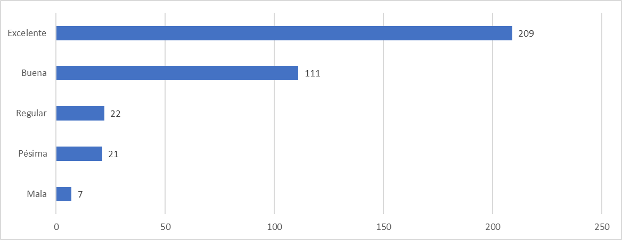
Canal virtual – Transparencia pasiva (Formulario de PQRD y correo electrónico)
1
Claridad
Califique la claridad de la información proporcionada en la respuesta a su petición
Muestra: 370
respuestas

Slide 25
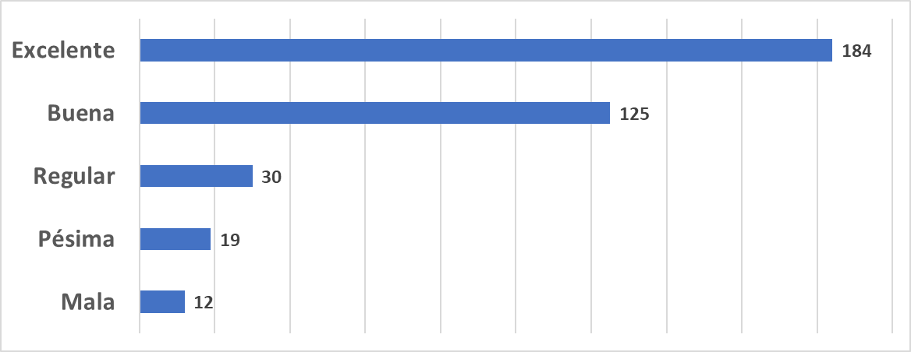
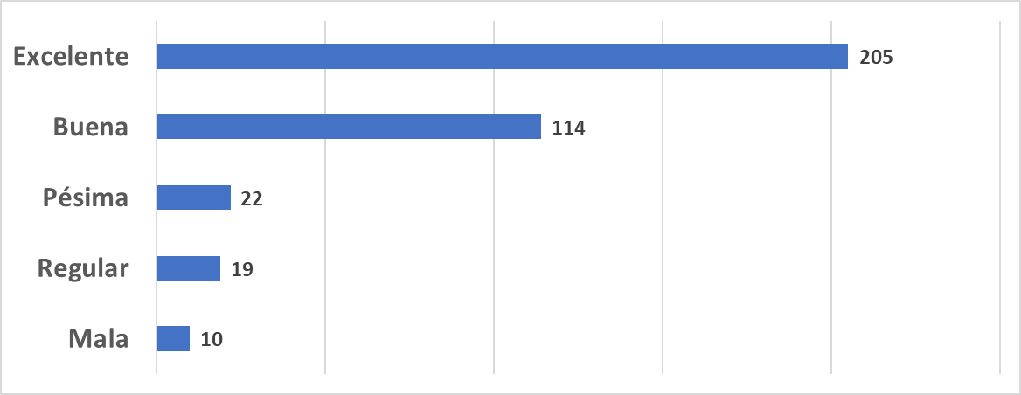
Canal virtual – Transparencia pasiva (Formulario de PQRD y correo electrónico)
2
Oportunidad
3
Pertinencia
Califique la oportunidad (tiempo) en la respuesta a su petición:
Califique el nivel de utilidad que le brindó la respuesta a su solicitud:
Muestra: 370 respuestas

Slide 26
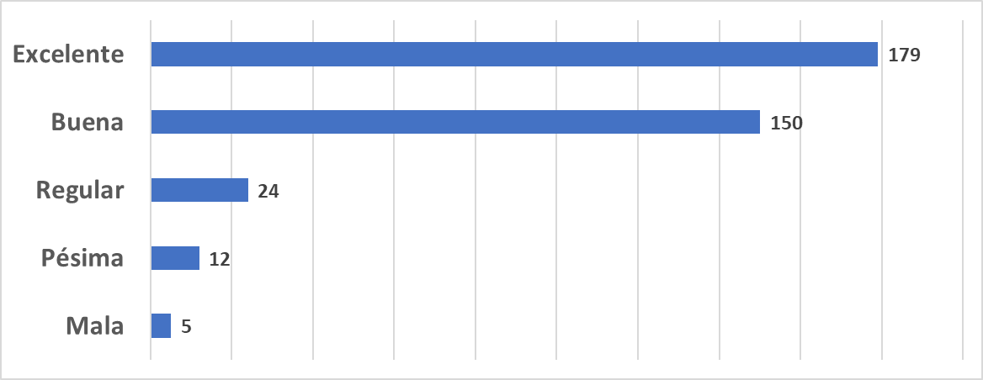
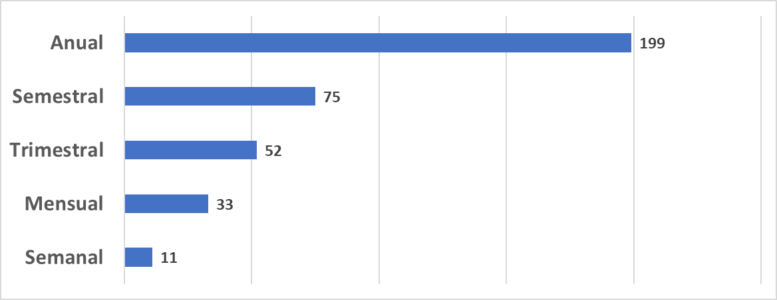
Canal virtual – Transparencia pasiva (Formulario de PQRD y correo electrónico)
4
Accesibilidad
5
Uso del canal
Califique la facilidad de acceso y diligenciamiento del formulario virtual de PQRD del Ministerio:
¿Con qué frecuencia hace solicitudes a través del formulario virtual de PQRD del Ministerio?
Muestra: 370 respuestas

Slide 27
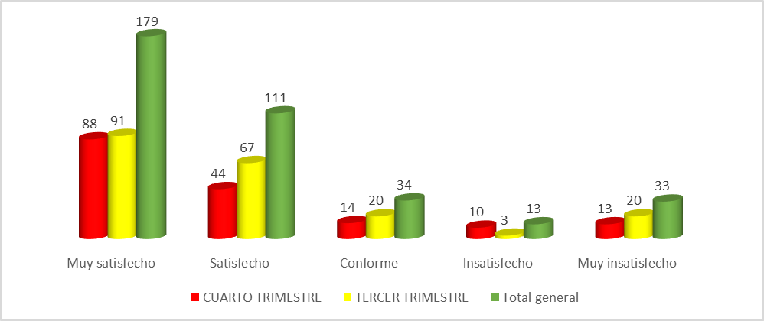
Canal virtual – Transparencia pasiva (Formulario de PQRD y correo electrónico)
6
Satisfacción general
Índice de satisfacción I semestre 93,56%
En general frente a la atención brindada por el MinJusticia usted se siente:
Muestra: 370 respuestas

Slide 28
Resultados desagregados Canal presencial y servicio postal

Slide 29
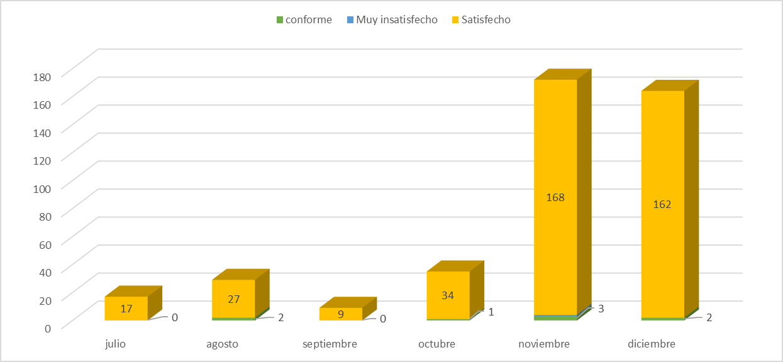
Canal presencial y servicio postal
6
Satisfacción general
Índice de satisfacción canales 99,45%
En general frente a la atención brindada por el MinJusticia usted se siente:
Muestra: 426 respuestas

Slide 30
Resultados desagregados Canal telefónico

Slide 31
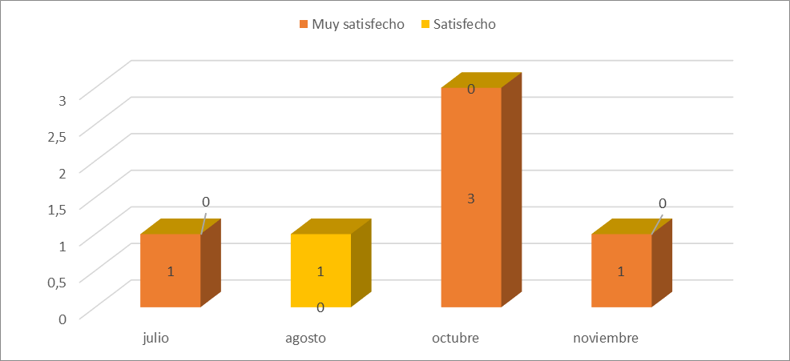
Canal telefónico
6
Satisfacción general
Índice de satisfacción canal 93,75%
En general frente a la atención brindada por el MinJusticia usted se siente:
Muestra: 6 respuestas

Slide 32
Caracterización de grupos de interés atendidos

Slide 33
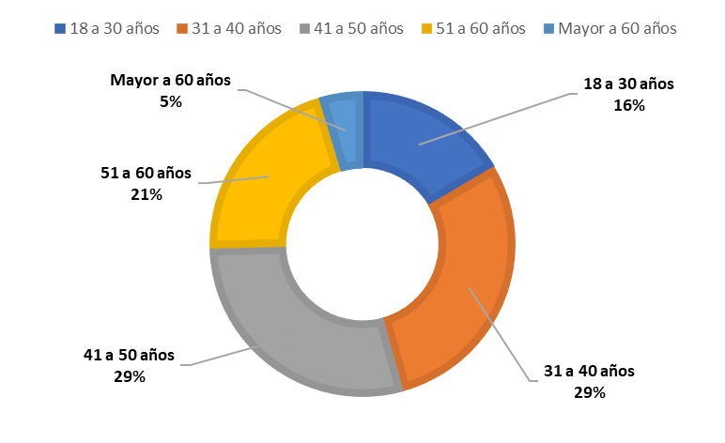
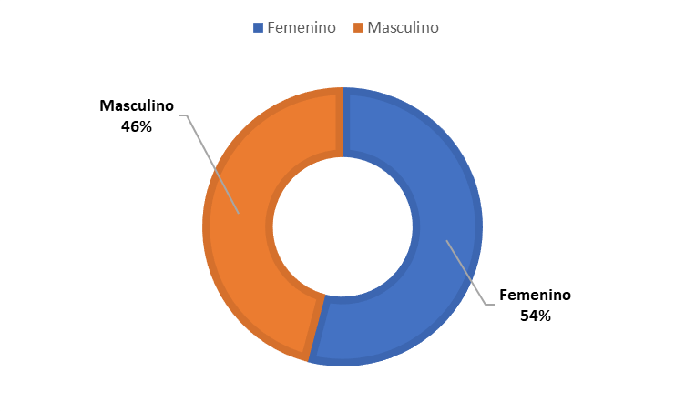
Caracterización ciudadanos atendidos 2º Semestre 2022
¿Cuál es su género?
¿Su edad está en el rango?
Muestra: 370 respuestas

Slide 34
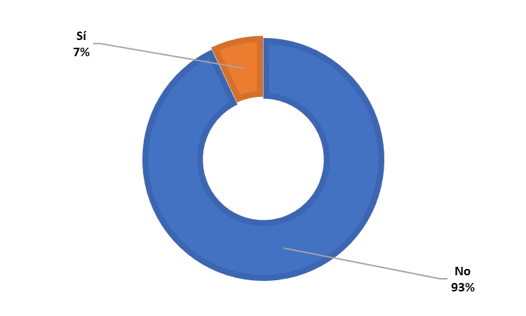
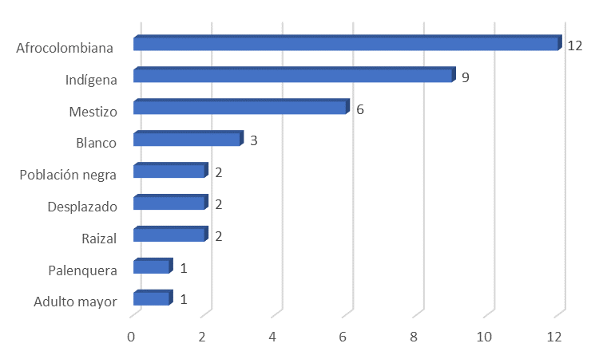
Caracterización ciudadanos atendidos 2º Semestre 2022
¿Se encuentra fuera de Colombia?
Autoreconocimiento de pertenencia étnica
Muestra: 370 respuestas

Slide 35
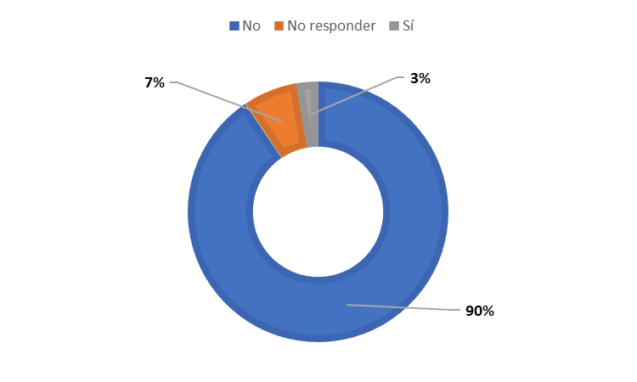
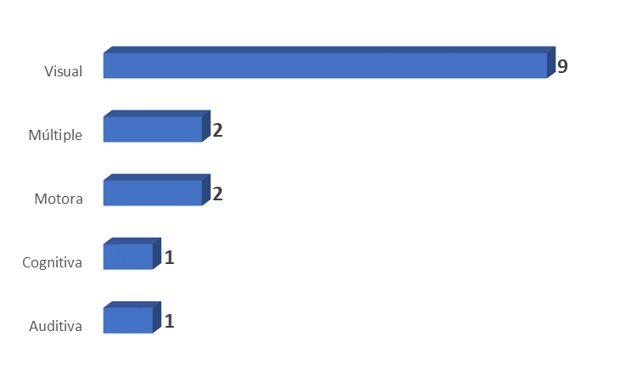
Caracterización ciudadanos atendidos 2º Semestre 2022
¿Tiene alguna condición o situación de discapacidad?
15 ciudadanos indicaron estar en condición de discapacidad, y clasificaron así la discapacidad:
Muestra: 370 respuestas

Slide 36
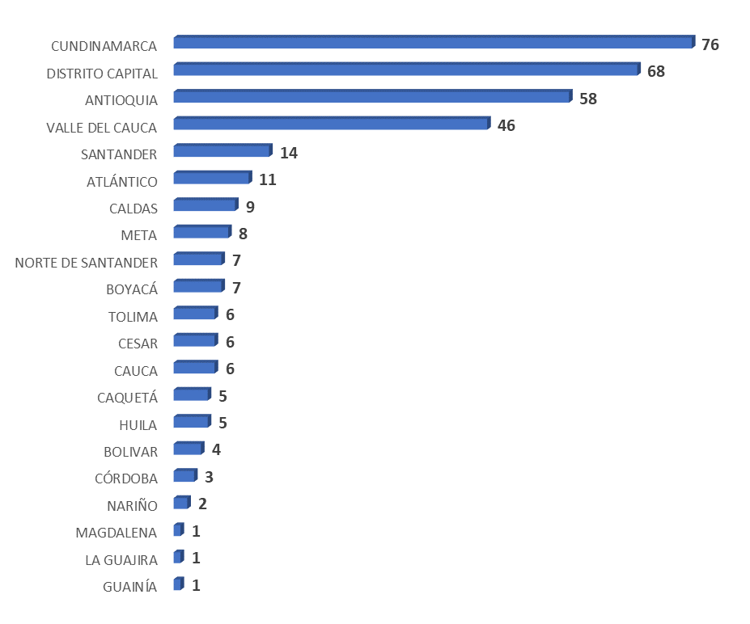
Caracterización ciudadanos atendidos 2º Semestre 2022
Seleccione el departamento en el que se encuentra ubicado
Muestra: 370 respuestas

Slide 37
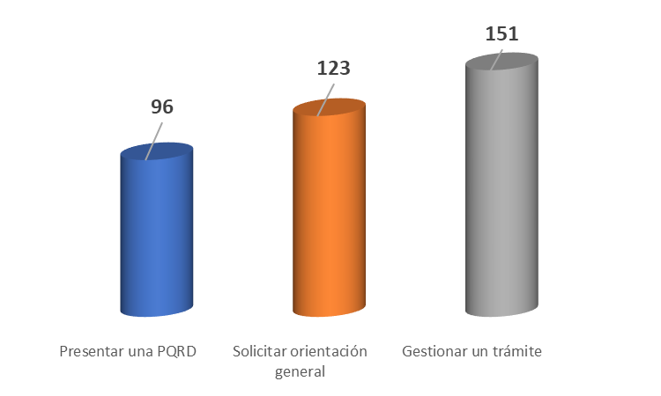
Caracterización ciudadanos atendidos 2º Semestre 2022
¿Usted acudió a Minjusticia para?
Muestra: 370 respuestas

Slide 38
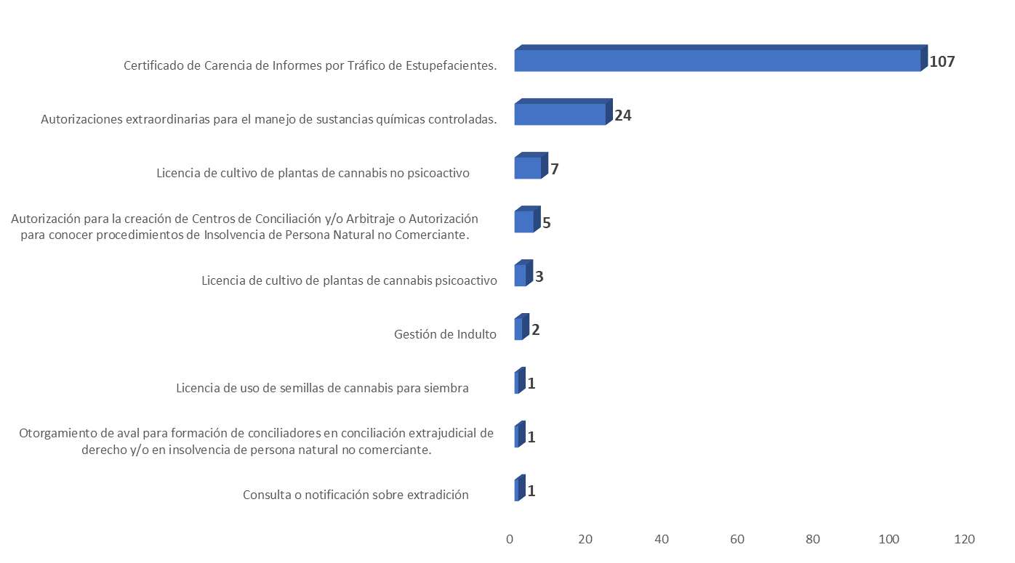
Caracterización ciudadanos atendidos 2º Semestre 2022
Seleccione el trámite que gestionó (cuando aplique)
Muestra: 370 respuestas

Slide 39
04.
Conclusiones y recomendaciones

Slide 40
Conclusiones
La medición de la percepción de los ciudadanos frente a la atención recibida, en el 2º semestre de la vigencia 2022, se ubica en un rango porcentual “sobresaliente”, con 93,56% de satisfacción y conformidad de la ciudadanía sobre 100% de las calificaciones realizadas.
El índice de satisfacción de la atención por los canales virtual y presencial, fue la principal fuente de información que aplicó para la medición. Respecto al canal telefónico y postal la ciudadanía fortaleció la participación diligenciando la encuesta dispuesta por la Entidad.
Durante el periodo de medición los 4 canales de atención estuvieron habilitados sin interrupciones.

Slide 41
Recomendaciones
Es importante continuar implementando acciones de fortalecimiento del canal virtual de atención al ciudadano para atender a la nueva dinámica nacional y aportar a la transformación digital del país.
Se recomienda continuar realizando campañas de promoción y sensibilización dirigida a los ciudadanos, sobre el uso de los canales de atención.
Seguir aplicando acciones para ampliar la participación en la evaluación de la satisfacción, en aras de contar con datos estadísticos con mayores niveles de confianza y representatividad frente al universo de la población atendida.
Continuar actualizando la información dirigida a los ciudadanos en el Sitio Web, de acuerdo con lo establecido en el instrumento de transparencia “esquema de actualización y publicación” adoptado por la Entidad.
Socializar los resultados de los informes trimestrales de PQRD para conocimiento de las dependencias, dando recomendaciones para la mejora de la claridad y pertinencia de las respuestas que emiten.
Socializar los resultados del indicador y de éste informe a los enlaces de PQRD para retroalimentación a sus dependencias, haciendo enfásis en los radicados sobre los que la ciudadanía señaló solicitar especial seguimiento.
Seguir realizando la revisión con las dependencias, a los radicados sobre los cuales la ciudadanía requirió mayor seguimiento sobre la atención brindada por la Entidad.

